Slide 1
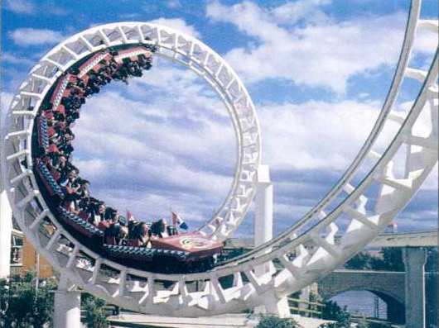
第二章 牛顿定律

Slide 2
本章主要内容
动力学——研究物体之间的相互作用，以及这种相互作用所引起的物体的运动状态发生变化的规律。
牛顿运动定律——质点动力学的基础。
本章讨论牛顿运动定律的内容及其对质点运动的初步应用。

Slide 3
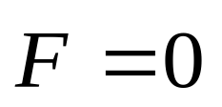
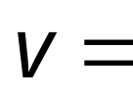
牛顿第一定律(惯性定律)
任何物体都要保持其静止或匀速直线运动状态，直到外力迫使它改变运动状态为止.
时， 恒矢量
惯性和力的概念
惯性
---物体本身要保持运动状态不变的性质。
力
---迫使一个物体运动状态改变的一种作用。

Slide 4
牛顿第一定律(惯性定律)
惯性系概念——牛顿第一定律成立的参考系
如物体在一参考系中不受其它物体作用，而保持静止或匀速直线运动，这个参考系就称为惯性参考系。
相对于惯性参考系做匀速直线运动或静止的参考系也是惯性参考系；相对于惯性参考系做变速运动的参考系是非惯性参考系。

Slide 5
牛顿第一定律(惯性定律)
意义
通过不受力的物体的运动状态来定义惯性系。第一定律是牛顿力学的出发点。
力是改变物体运动状态的原因，是加速度产生的原因。
惯性定律的适用范围广泛，对于低速、高速运动及宏观、微观的物体都适用。
在第一定律中强调无外力作用，不可随意更改为合外力为零。

Slide 6

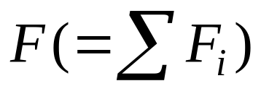
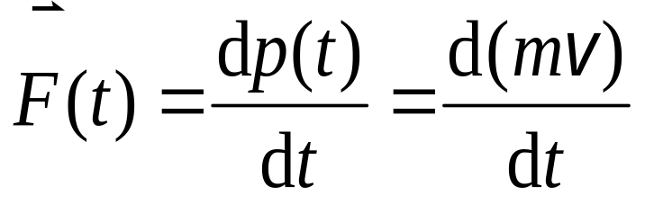
牛顿第二定律
描述运动的变化与所加的力之间的定量关系
内容:
动量为 的物体，在合外力 的作用下，其动量随时间的变化率应当等于作用于物体的合外力．
惯性质量(惯性的量度)
合外力

Slide 7
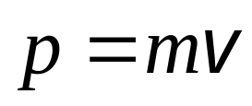

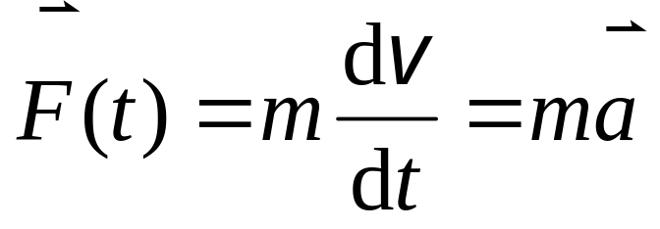
牛顿第二定律
动量的概念
用动量描述运动比用速度更普遍和深刻
当 时，m为常量
加速度
合外力
在惯性系中使用
瞬时性和矢量性
只适用于质点和质点系

Slide 8
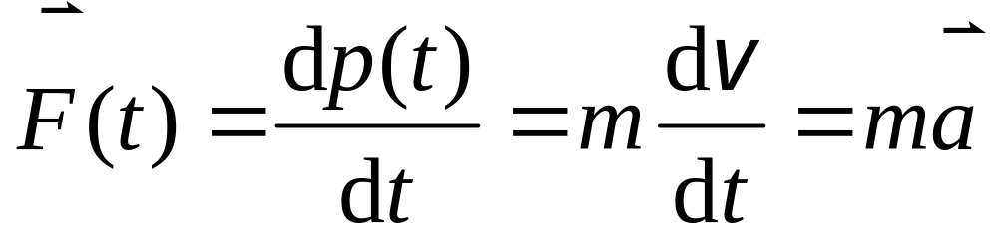
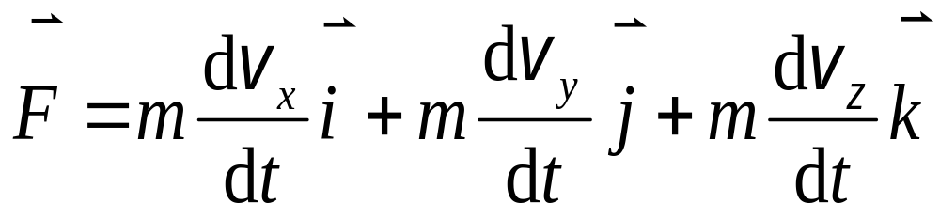
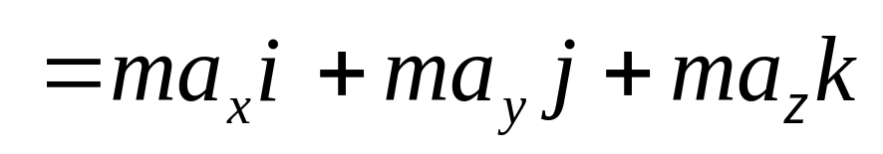
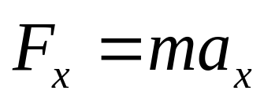
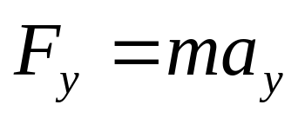
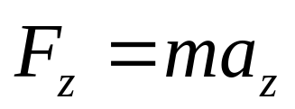
牛顿第二定律
在直角坐标系下
分量形式
满足叠加原理

Slide 9
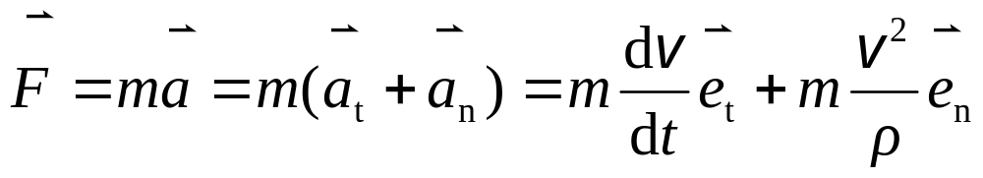
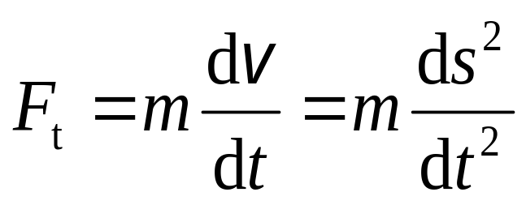
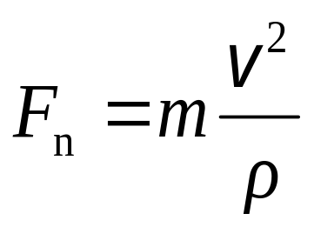







牛顿第二定律
在自然坐标系下
．
．
为A处曲线的曲率半径

Slide 10
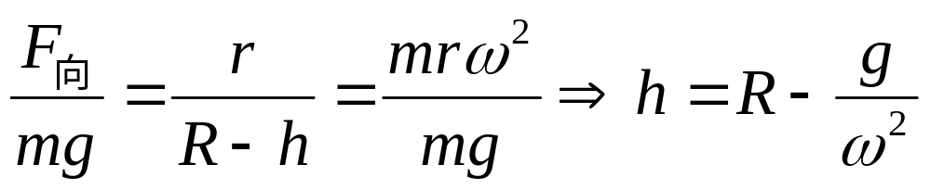
例题
例：在半径为R的光滑球形碗内，质量为m的球以角速度ω在一水平面内做匀速圆周运动，试求小球运动平面距碗底的高度h。
解：重力和碗的支持力的合力提供向心力。

Slide 11

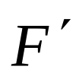
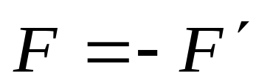
牛顿第三定律
描述作用力和反作用力的关系
内容:
两个物体之间作用力 和反作用力 ，沿同一直线，大小相等，方向相反，分别作用在两个物体上。
（物体间相互作用规律）

Slide 12
牛顿第三定律
作用力与反作用力特点
1. 大小相等、方向相反，分别作用在不同物体上，
同时存在、同时消失，它们不能相互抵消。
2. 是同一性质的力。

Slide 13
牛顿定律的几点说明
1.牛顿定律只适用于惯性系。
2.牛顿定律是对质点而言的，而一般物体可认为是
质点的集合，故牛顿定律具有普遍意义。
3.牛顿定律明确了惯性，力，动量的概念，建立运
动规律，区分了重量和质量的概念。

Slide 14
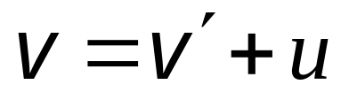
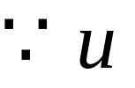
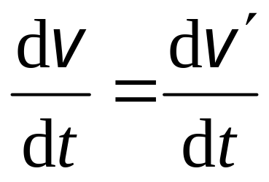




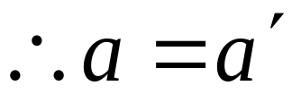
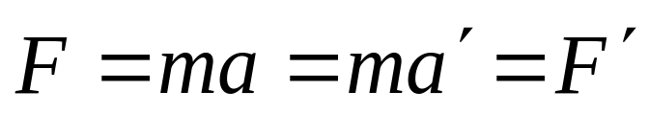
力学相对性原理
考虑相对运动中的模型
y
y′
为常量
S′
Q
S
·
●
P'
x′
●
P
·
x
●
O
同时满足牛顿第二定律

Slide 15

力学相对性原理
(1) 凡相对于惯性系作匀速直线运动的一切参考系都是惯性系。
(2) 对于不同惯性系，牛顿力学的规律都具有相同的形式，与惯性系的运动无关

